Slide 1
Úvod do imunologie Vrozená (nespecifická) inmunita
Jiří Litzman
Ústav klinické imunologie a alergologie LF MU Brno

Slide 2
Imunitní systém
Jeden ze základních homeostatických mechanismů organismů.
Jeho funkcí je udržení integrity organismu rozpoznáním cizorodého /škodlivého pro vlastní organismus.
Imunitní systém má schopnost rozpoznané cizorodé/nebezpečné látky eliminovat.

Slide 3
Imunitní systém
Reaguje s cizorodými/nebezpečnými substancemi z vnějšího prostředí (zejména antimikrobiální ochrana).
Účastní se odstraňování starých a poškozených buněk vlastního těla.
Napadá nádorové a viry infikované buňky vlastního těla.

Slide 4
Antigen
Látka rozpoznaná imunitním systémem vyvolávající imunitní reakci – imunogennost (imunogen)
Produkty imunitní reakce (protilátky, T-lymfocyty) mají schopnost s antigenem specificky reagovat.

Slide 5
Podmínky imunogenicity
Cizorodost
Dostatečná molekulová hmotnost (> 6 kDa)
Komplexní struktura

Slide 6
Antigen – základní složení
Nosičská část molekuly
Antigenní determinanty (epitopy) (cca 5-7 aminokyselin!)

Slide 7
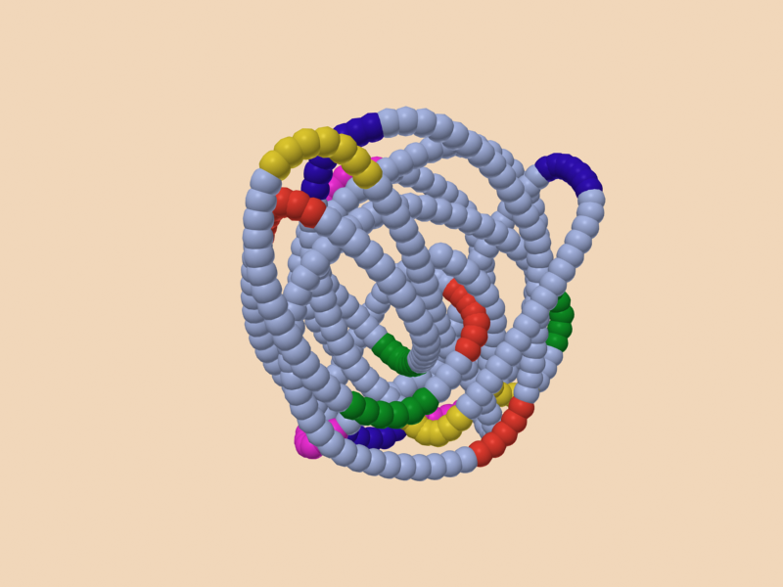
Vztah antigenu a epitopu, nosičská část

Slide 8
Chemické složení antigenů
Proteiny – obvykle výborné imunogeny.
Polysacharidy- jsou dobrými imunogeny zejména jako součást glykoproteinů.
Nukleové kyseliny- špatná imunogenicita, vázána zejména na komplexy nukleových kyselin a proteinů.
Tuky – velmi zřídka se uplatňují jako imunogeny. Nejznámější jsou sfingolipidy.

Slide 9
Protektivní a neprotektivní antigen
Protektivní antigen – vyvolává protektivní imunitní reakci.
Neprotektivní antigen – sice vyvolá imunitní reakci, ale ta nevede k eliminaci antigenu (např. protilátky při HIV infekci).

Slide 10
Hapten
Nízkomolekulární látky které vyvolávají imunitní reakci po vazbě na jiné vysokomolekulární látky.
Mají schopnost s produkty imunitní reakce reagovat.
Typickými hapteny jsou některé kovy, vyvolávají IV. (buněčný) typ přecitlivělosti, nebo léky způsobující I. (atopický) typ přecitlivělosti.

Slide 11
Imunogenicita haptenu

Slide 12
Zkřížená reaktiva antigenů
Produkty imunitní reakce mohou někdy reagovat se substancemi odlišnými než byly spouštěče vlastní reakce.
Imunologická „podobnost“ nemusí vyjadřovat „podobnost“ chemickou.
Stupeň zkřížené reaktivity může být různý.
Zkřížená reaktivita se uplatňuje při patogenezi některých autoimunitních chorob (např. revmatická horečka).
Významně se uplatňuje zkřížená reaktivita alergenů.
Jedná se o obecný biologický fenomén, ne pouze o „vysvětlení revmatické horečky“!

Slide 13
Buňky imunitního systému
Hlavní buňky imunitního systému
Lymfocyty (T a B)
Vedlejší buňky imunitního systému
Granulocyty
Monocyty
Tkáňové makrogágy
Mastocyty
Dendritické buňky
NK buňky
Endotelie
Trombocyty, erytrocyty, fibroblasty, epiteliální buňky

Slide 14
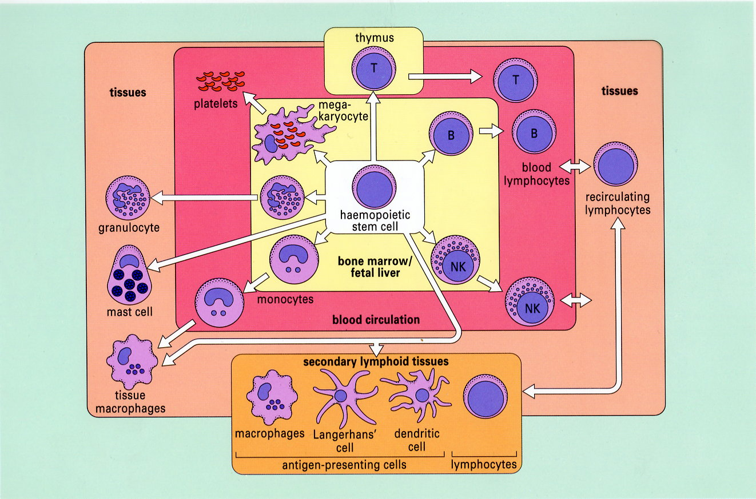
Kostní dřeň jako místo vzniku buněk imunitního systému
Roitt/Broskoff/Male: IMMUNOLOGy, 4th ed, 1996

Slide 15
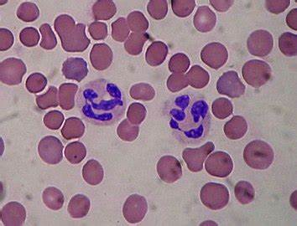
Polymorfonukleární (neutrofilní) granulocyty
U dospělých tvoří asi 60%-70% leukocytů periferní krve.
Vykytují se v krvi ale především v tkáních ( asi 90%).
Poločas v krvi je pouze několik hodin.
Jsou důležitými fagocytujícímu buňkami objevujícími se v prvních fázích zánětu
Jsou i důležitými producenty prozánětlivých cytokinů.
Odumřelé neutrofily jsou nejpodstatnější součástí hnisu.
Nepatří mezi antigen prezentující buňky.

Slide 16
Eozinofilní granulocyty
U zdravých jedinců tvoří asi 1-3% leukocytů.
Hrají důležitou roli v obraně proti mnohobuněčným parazitům.
Tvoří řadu toxických produktů poškozujících eukaryontní buňky.
Nejdůležitějším cytokinem stimulujícím jejich tvorbu je IL-5
Jsou fagocytujícími ale ne antigen-prezentujícími buňkami.
Jejich počet je zvýšen u pacientů s parazitózami a u alergiků.
Významně se patogeneticky uplatňují při alergickém zánětu jak tvorbou cytokinů, tak ničením buněk vlastního organismu.

Slide 17
Lymfocyty
U dospělých tvoří asi 20-40% leukocytů.
T- a B- lymfocyty jsou hlavními buňkami imunitní odpovědi.
Jako lymfocyty morfologicky vypadají i NK buňky ( velké granulované lymfocyty.
Nemají schopnost fagocytózy ale B-lymfocyty patří mezi antigen-prezentující buňky.

Slide 18
Monocyty
Tvoří 3-8% leukocytů.
Jedná se o cirkulující prekurzory tkáňových makrofágů, případně i některých forem dendritických buněk.
Ve své cirkulující formě se jedná o velmi málo aktivní buňky.

Slide 19
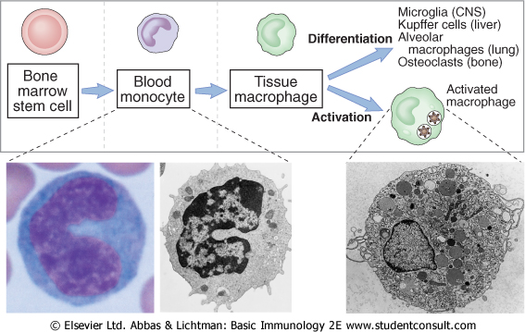
Vývoj makrofágů z monocytů
Downloaded from: StudentConsult (on 19 July 2006 06:34 AM)
© 2005 Elsevier

Slide 20
Dendritické buňky
Důležitá složka vrozené imunity účastnící se aktivace buněk imunity získané.
Hlavní funkcí je zpracování antigenu a jeho prezentace T-lymfocytům.
Jsou i důležitým zdrojem kostimulačních signálů.
Langerhansovy dendritické buňky se významně uplatňují v přenosu antigenů z epidermis kůže.
Neaktivované dendritické buňky mají i výraznou fagocytární schopnost.

Slide 21
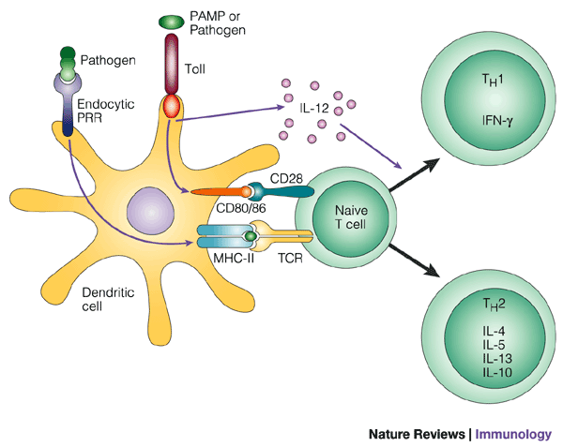

Slide 22
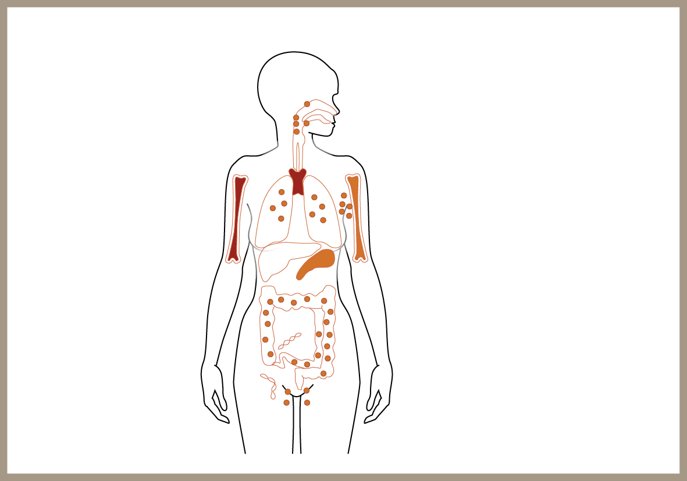
Orgány imunitního systému
Primární lymfatické orkány
Sekundární lymfatické orgány
Waldeyerův okruh
Thymus
BALT
Lymfatické uzliny
Kostní dřeň
Kostní dřeň
Slezina
Payerovy pláty
Mesenterické lymfatické uzliny
Lamina propria
Urogenitální MALT
Lymfatické uzliny

Slide 23
High endotelial venules
Specializované venuly, jsou místem kde lymfocyty pronikají z krevního oběhu do stromatu lymfatických uzlin nebo do slizničního imunitního systému.
Jsou na nich adhezivní molekuly umožňující vazbu zejména „naivních“ (panenských) T- lymfocytů.

Slide 24
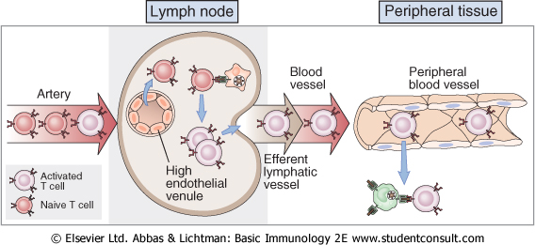
Řízená migrace lymfocytů do lymfatické uzliny a do tkání
Downloaded from: StudentConsult (on 15 July 2006 09:09 AM)
© 2005 Elsevier

Slide 25
Mechanismy nespecifické imunity

Slide 26
Imunitní systém člověka
SYSTÉM VROZENÉ IMUNITY
SYSTÉM ADAPTIVNÍ IMUNITY

Slide 27
Vrozená (nespecifická) imunita
Stále připravena rozpoznat eliminovat mikroby (PAMPs).
Většinou eliminuje mikroby dříve než se rozvinou mechanismy specifické imunity.
Receptory jsou přímo geneticky determinovány, nejsou produkty rekombinace genů.
Za určitých okolností mohou i vlastní antigenní signály (DAMPs) vyvolat zánětlivou reakci.

Slide 28
Význam vrozené imunity
„... za přežití obratlovců při infekcích jsou převážně - tj. více než z 90% - odpovědny vrozené, elementární, mechanismy rezistence, mezi něž patří interferonem aktivované makrofágy, polymorfonukleární fagocyty a četné jiné faktory hostitele…“
(Rolf M. Zinkernagel: On differences between immunity
and immunological memory, 2002)

Slide 30
SIGNÁLY NEBEZPEČÍ: - EXOGENNÍ (PAMPs) - ENDOGENNÍ (např. STRESOVÉ PROTEINY UVOLNĚNÉ Z NEKROTICKÝCH BUNĚK)

Slide 31
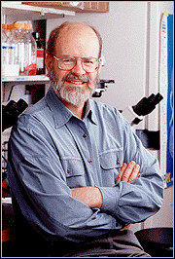
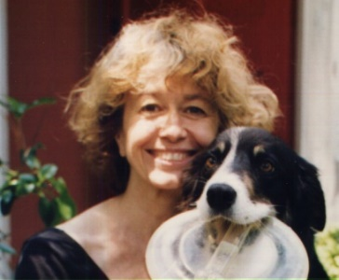
Vrozená imunita – poznávané struktury
Pathogen-Associated Molecular Patterns (PAMP)
(C. A. Jeneway,Jr, 1989)
stejné pro skupiny mikroorganismů,
konservované, nevariabilní molekulární „motivy“, „signatury“,
„vzorce“, nezbytné pro životnost a patogenitu mikroorganismů,
odlišné od molekulárních struktur hostitele
např. lipopolysacharidy, lipopeptidy, peptidoglykany, manosa
povrchových struktur bakterií a hub, nemetylované motivy CpG charakteristické
pro bakteriální DNA, dsRNA representující strukturální signaturu RNA-virů
Danger, Damage-Associated Molecular atterns (DAMP)
(Polly Celine Eveline Matzinger,1994)
molekulární struktury hostitele
např. HSP60, HSP70, fragmenty fibrinogenu, fibronektin,
hyaluronan..

Slide 32
PAMPs - Pathogen-associated molecular patterns
tj. molekulární motivy (vzory) asociované
s patogenitou
DAMPs- Damage (Danger) associated molecular patterns – molekulární vzory asociované s postižením buněk těla
PRRs - Pattern recognition receptors
tj. Receptory na buňkách hostitele, rozeznávající PAMPs, DAMPs

Slide 33
PAMPs:
lipopolysacharid (LPS)
peptidoglykany
lipoproteiny
manany
glukany
bakteriální DNA

Slide 34
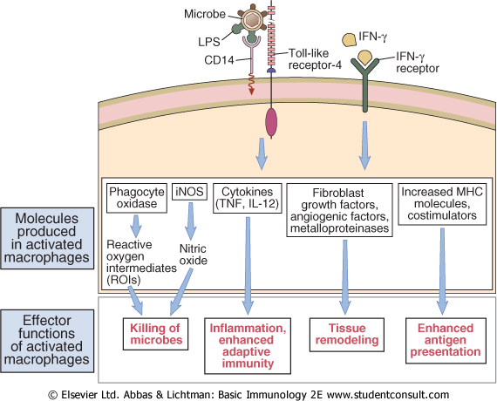
Aktivace buněk cestou TLR a cytokinových receptorů
Downloaded from: StudentConsult (on 19 July 2006 06:34 AM)
© 2005 Elsevier

Slide 35
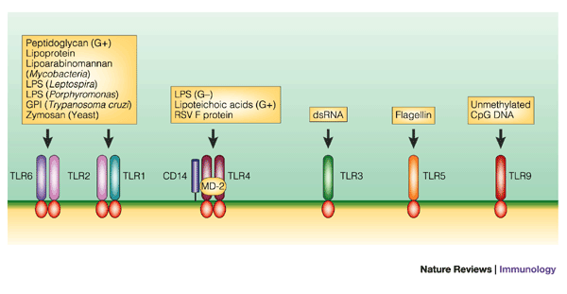
TOLL-LIKE RECEPTORY

Slide 36
Nespecifické ochranné bariéry lidského těla

Slide 37
Komplementový systém

Slide 38
Všeobecná chakteristika aktivace komplementového systému
Jednotlivé složky jsou v plazmě přítomny v inaktivní formě, jsou aktivovány svým proteolytickým štěpením.
Štěpí se na menší část (označovaná jako a) a větší část (označovaná jako b).
Obvykle část b má také proteolytickou aktivitu, část a zajišťuje další funkce C-systém (chemotaxi, prozánětlivý efekt).
Složky C6-C9 nejsou štěpeny, pouze se vzájemně váží na sebe.

Slide 39
Aktivace komplementového systému
Klasická cesta:
Komplexy IgG-antigen, IgM-antigen,
C-reaktivní protein
Alternativní cesta
Lipopolysacharid G- bacterií
Buněčná stěna některých bakterií
Buněčná stěna kvasinek (zymozan)
Agregovaný IgA
Lektinová cesta
Manóza a další sacharidy

Slide 40
Aktivace komplementu
klasická cesta
C1-INH
C1
C4
C2
lektinová cesta
MBL
MASP 1, 2
C4
C2
alternativní cesta C3b
B
D
P
C3 konvertáza
C3 C3b
C5 C5b
C5b
C6
C7
C8
C9
membranolytický komplex

Slide 41
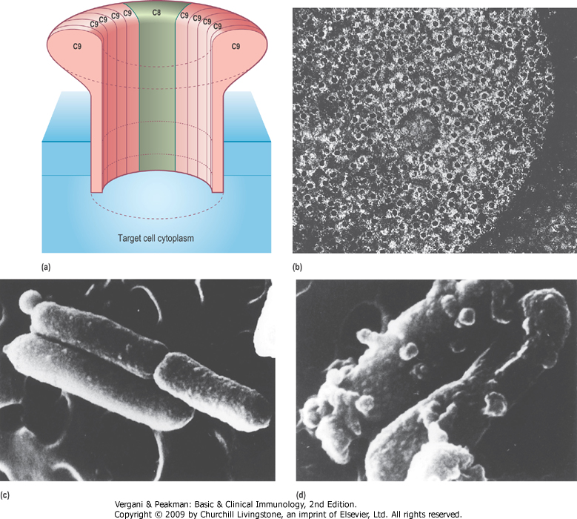
Účinek C9 na buněčnou membránu

Slide 42
Alternativní cesta aktivace komplementového systému
Iniciována spontánní aktivací C3 na povrchu některých bakterií (např vlivem LPS) nebo kvasinek (např vlivem zymozanu)
Aktivována složka B
Stabilizace komplexu se účastní složky D a P (properdin)
Vzniká alternativní C3 konvertáza (C3bBb)

Slide 43
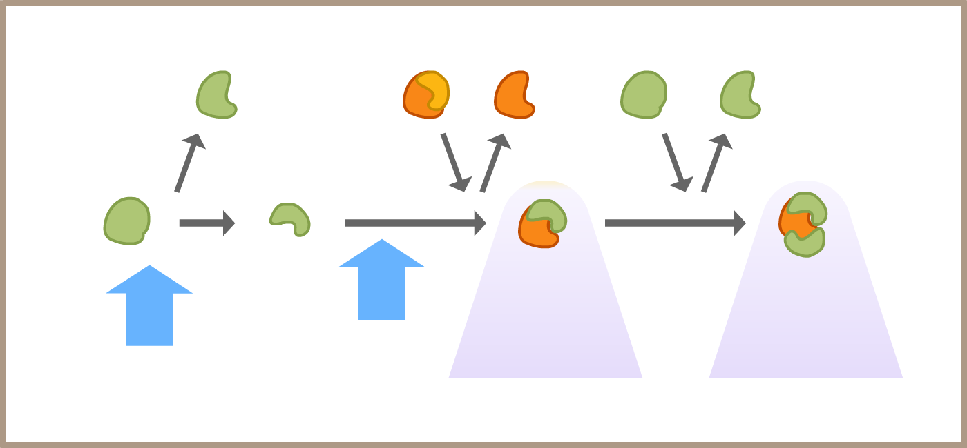
Aktivace alternativní dráhy komplementového systému
C3a
B
Ba
C3
C3a
C3
C3b
C3b, Bb
C3b, Bb, C3b
D, P
C3 Convertase
C5 Convertase
Activating
surfaces + proteolysis

Slide 44
Lektinová (třetí) cesta aktivace komplementového systému
Manózu vážící lektin ( MBL) se váže na některé cukry na povrchu buněk (např. manózu).
Aktivovaný MBL aktivuje C2 a C4 za tvorby C2aC4b – tj aktivovaný MBL působí jako aktivovaná C1 klasické cesty aktivace komplementu.
(pozn. lektin = protein s vysokou vazebnou silou k sacharidům)

Slide 45
Regulace aktivity komplementového systému
Plasmatické faktory
Klasická cesta – zejména C1-INH (deficit vede k hereditárnímu angioedému).
Alternativní cesta – faktor H (polymorfismy vázány na vznik makulární degenerace sítnice, mutace u části pacientů s hemolyticko-uremickým syndromem), faktor I
Faktory vázané na buňky:
CD59, CD55,CD46 různým způsobem, brání aktivaci komplementového systému.

Slide 46
Biologické funkce aktivovaných složek komplementového systému
lýza buněk (mikroorganismů) (MAC)
opsonizace (C3b)
chemotaxe (C5a, C3a)
prozánětlivá aktivita (C3a, C5a)
přenos imunokomplexů (C3b, C4b)
regulace paměťové odpovědi (C3b, C3d)

Slide 47
Fagocytóza

Slide 48
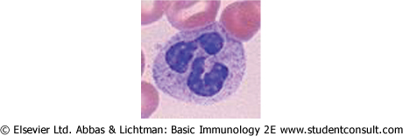
Polymorfonukleární granulocyt
Downloaded from: StudentConsult (on 19 July 2006 06:34 AM)
© 2005 Elsevier

Slide 49
Profesionální fagocyty imunitního systému
Granulocyty – neutrofilní, částečně i eozinofilní
Monocyty makrofágy:
Kupfferovy buňky,
Mikroglie
Osteoklasty
Makrofágy sleziny, alveolů, vazivové tkáně, sinusů..
Dendritické buňky (neaktivované)

Slide 50
Vývoj makrofágů z monocytů
Downloaded from: StudentConsult (on 19 July 2006 06:34 AM)
© 2005 Elsevier

Slide 51
Dvě fáze interakce mezi fagocyty a cévní stěnou
Rolling – reverzibilní interakce daná vazbou mezi endoteliálními selektiny a jejich ligandy na povrchu leukocytů (např sialyl-Lewis^{X} )
stabilní vazba – vytváří se po aktivaci prozánětlivými faktory. Je dána interakcí mezi leukocytárními integriny a jejich ligandami na endoteliích – např. ICAM-1.

Slide 52
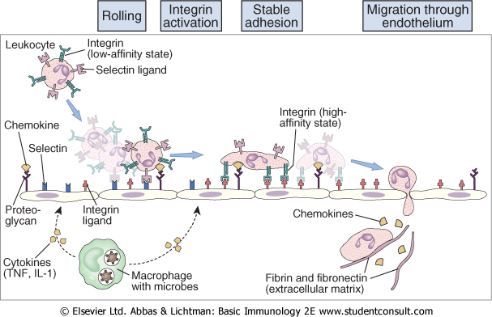
Interakce leukocytů s endoteliemi při přechodu leukocytu
z cévy do extravaskulárního prostoru
Downloaded from: StudentConsult (on 19 July 2006 06:34 AM)
© 2005 Elsevier

Slide 53
“Klasické“ fáze fagocytárního procesu
Chemotaxe cílený pohyb buněk proti směru koncentrace chemotaktických faktorů (chemotaxinů)
Adheze
Ingesce –pohlcení, vytváření fagosomu. Ten poté splývá s lysosomem za vzniku fagolysosom.
Intracelulární degradace – po zabití následuje destrukce fagocytovaného materiálu

Slide 54
Chemotaxiny
Produkty rozpadu buněk
C5a
IL-8, IL-1
Leukotrieny
Destičky aktivující faktor (PAF)

Slide 55
Opsoniny
Látky zlepšují adhesi fagocytující buňky k fagocytované částici.
Specifické: IgG, (IgM pouze nepřímo aktivací komplementového systému)
Nespecifické: C3b, fibronektin, CRP, MBL….

Slide 56
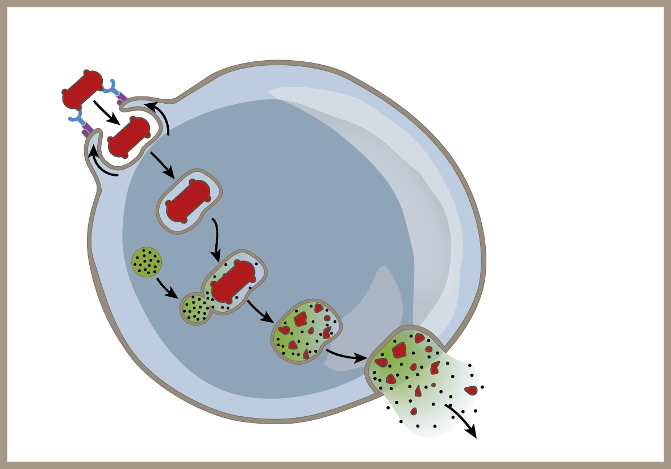
Jednotlivá stadia fagocytózy
Adherence fagocytované čáetice k membráně fagocytující buňky
Tvorba psudopodií, které postupně obalují fagocytovanou částici
Tvorba fagosomu
Splynutím fagosomu a lysozomu vzniká fagolysosom
Lysosom
Uvnitř fagolysosomu dochází k usmrcení a degradaci fagocytovaného materiálu
Nedegradovatelný materiál je uvolněn z buňky

Slide 57
Zabíjecí mechanismy fagocytujících buněk
Reaktivní metabolity kyslíku (H₂O₂, hydroxylový radikál (.OH), superoxidový aniont (O₂⁻), singletovaný kyslík(.O₂)
Reaktivní dusíkové metabolity (NO, NO₂)
Hydrolázy: proteázy, lipázy, DNAsy
Nízké pH
Lysozym
Lactoferin
Defenziny – antimikrobiální polypeptidy

Slide 58
Přirození zabíječi (NK buňky)
Morfologicky se jedná o velké granulované lymfocyty (LGL).
Vznikají v odlišné linii než T a B- lymfocyty.
Rozpoznání cílové buňky je antigen nespecifické. Záleží na vzájemném poměru aktivačních a inhibičních signálů na povrchu cílové buňky.
Nejdůležitějším negativním signálem stimulace KIR – killer inhibitory receptors.
Nejdůležitějším ligandem KIR je exprese (nepozměněných) HLA-I antigenů na povrchu cílové buňky.
Aktivační stimuly: například adhezívní (např. lektiny), receptor FcγIII receptor (CD16).

Slide 59
Přirození zabíječi (NK buňky)
NK buňky jsou namířeny zejména proti nádorovým a viry infikovaným buňkám.
Vrchol odpovědi NK-buněk je již během několika hodin po primární infekci jako součást indukované vrozené imunitní reakce
Mechanismy cytotoxicity jsou stejné jako u Tc lymfocytů.
Důležitým stimulačním cytokinem je IL-12 (jako produkt aktivovaných makrofágů) IFN-α,β, IL-2, IL-18
Jsou důležitým zdrojem prozánětlivých cytokinů – IFNγ, IL-3, TNF-α

Slide 60
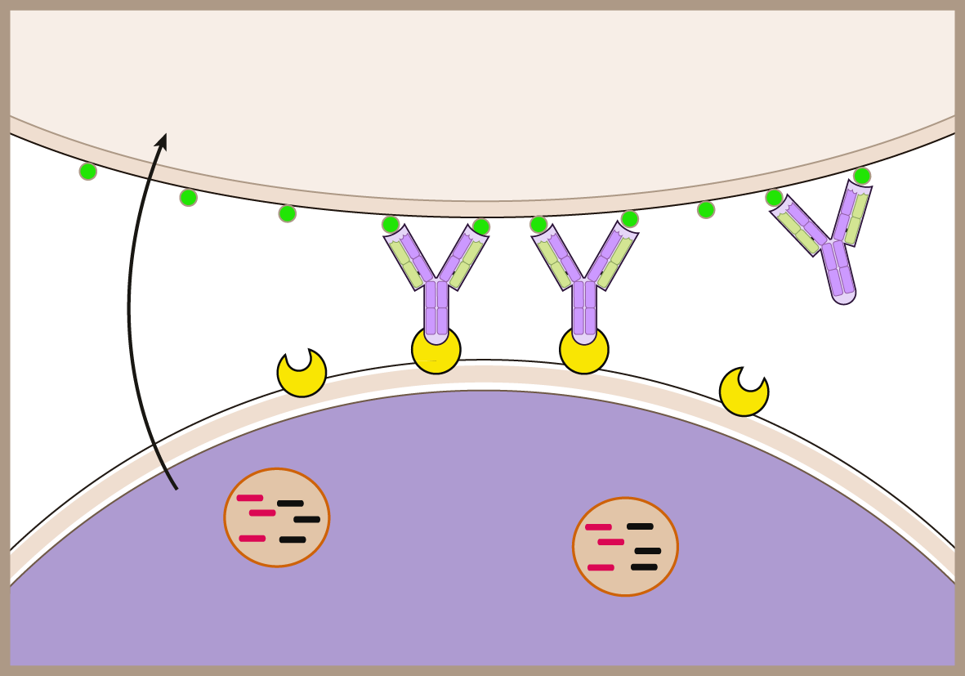
Antibody dependent cellular cytotoxicity (ADCC)
Buňka infikovaná virem
IgG
Fab
Cizorodý epitop
Fc
Usmrcení virem infikované buňky
Fc receptor
Fc receptor
perforin
granzyne
NK Cell

Slide 61
Interferony (IFN)
Typ 1: IFN α, IFN β − jsou produkována některými buňkami infikovanými viry (hlavně fibroblasty, granulocyty). V cílové buňce inhibují virovou replikaci.
Typ 2 - „Imunní“: IFN γ: produkován aktivovanými T_{H}1 buňkami, NK buňkami, způsobuje především aktivaci makrofágů.
Interferony 3. typu - IFN λ − IL28A,B, IL-29 – podobné IFN-I

Slide 62
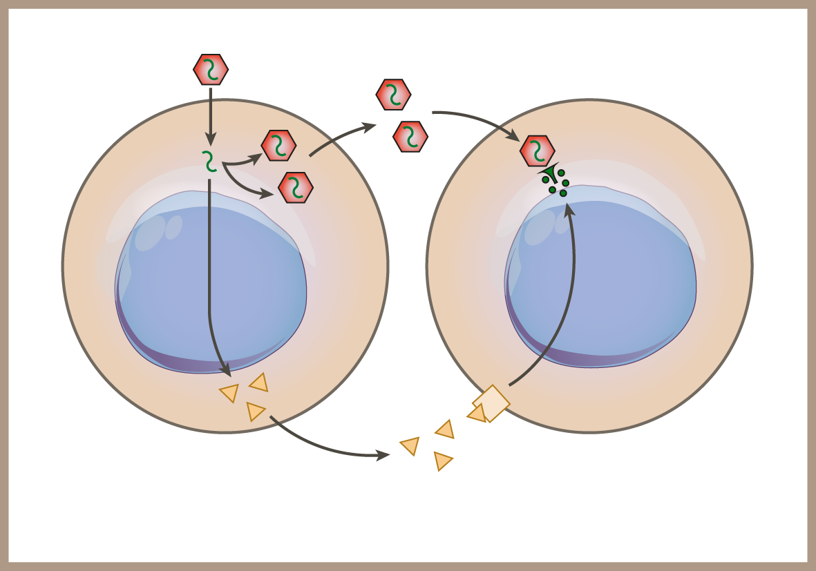
Mechanismus účinku interferonu (IFN)
Viral nucleic acid
Virus
New viruses
Antiviral proteins block viral reproduction
Interferon molecules produced
Interferon binding simulates cell to turn on genes for antiviral proteins
Host cell 1
Infected by virus
Makes interferon
Is kiled by virus
Host cell 2
Entered by interferon from cell 1;
Interferon induces changes that protect it

Slide 63
Defensiny
Malé (18-45 aminokyselin) kationické proteiny, bohaté na cystein.
Polypeptidy účinné proti řadě bakterií, plísní ale i některým virům.
Jsou produkovány především neutrofilními granulocyty a epiteliálními buňkami.
Nacházejí se v řadě extracelulárních tekutin, včetně např. mateřského mléka.
Hlavním mechanisme je porušení integrity buněčné membrány, včetně tvorby pórů v membráně.
Dělí se na skupiny defensinů α a β.

Slide 64
Lysozym
Enzym katalyzující rozklad polysacharidových řetězců v buněčných stěnách G+ baktérií.
Přítomen v granulích granulocytů, plazmě, sekretech (významný ve slinách!)

Slide 65
Zánět

Slide 66
Zánět
Jedná se o rychlou odpověď organismu na poškození tkání nebo infekci
Hlavní roli hrají složky nespecifické imunity
Hlavní události v místě zánětu
Vznik vasoaktivních a chemotaktických látek, často produktů aktivace komplementového systému.
Zvýšený přítok krve do místa zánětu.
Příliv zánětotvorných buněk, zejména granulocytů a makrofágů.
Zvýšená cévní permeabilita vede k přechodu bílkovin do extravaskulárních prostorů.

Slide 67
ZÁNĚT
Induktory:
exogenní:
mikrobiální (PAMP, faktory virulence)
nemikrobiální (alergeny, iritancia, cizí
materiály,toxické sloučeniny)
endogenní:
signály ze stresovaných, malfunkčních,
poškozených tkání, produkty rozkladu
extracelulární matrix (DAMP)

Slide 68
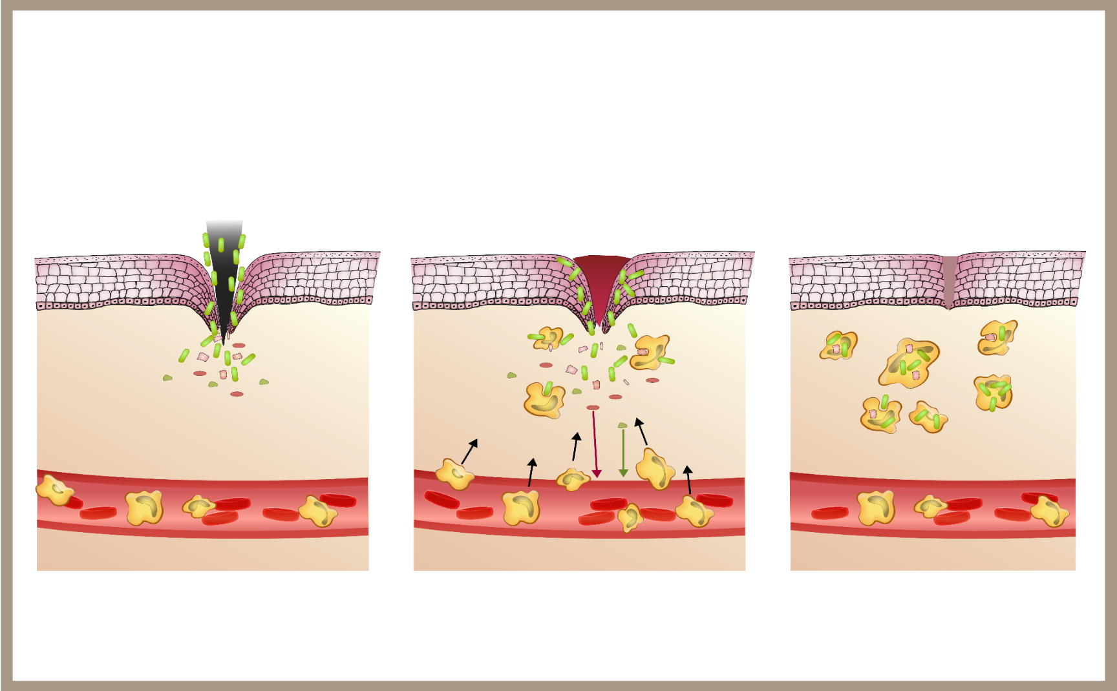
Iniciace zánětlivé odpovědi
Poškození buněk a aktivce komplementu vede k uvolnění chemotaktických a vasoaktivních substancí a přílivu krve do místa poškození
Histamin způsobuje zvýšenou permeabiliotu kapilár a následný průnik fagocytujíích buněk
Fagocytující buňky ničí bakterie, mrtvé buňky a buněčnou drť, což postupně vede k tkáňové reparaci
Poškozené buňky
Bakterie
C3a
Fagocyty
C5a
1.
2.
3.

Slide 69
Lokální mediátory zánětu
Vasoaktivní aminy – histamin, serotonin - uvolněné z poškozených buněk, stimulovaných mastocytů.
Produkty kininového systému, komplementového systému, koagulačního systému.
Metabolity kyseliny arachidonové leukotrieny, prostaglandiny 5-HETE
Produkty mononocytů, neutrofilů: IL-1, TNF-α, IL-6, IL-18, chemokiny, NO,
Produkty aktivovaných lymfocytů - TNF-α, IL-6, IFN-γ, chemokiny

Slide 70
Celkové příznaky zánětu
Vznikají zejména pod působením IL-1, IL-6, TNF-α
Teplota
Únava, ospalost, ztráta chuti k jídlu
Laboratorní známky: leukocytóza, zvýšená FW, zvýšené hladiny reaktantů akutní fáze, snížené hladiny železa a zinku v plazmě.

Slide 71
Proteiny akutní fáze
Jejich hladina se zvyšuje v dob akutního zánětu
Jsou produkovány hlavně játry pod vlivem IL-1, IL-6, TNF-α
Nejznámější a diagnosticky nejčastěji využívaný: C-reaktivní protein (CRP)
Další: součásti komplementového systému, alfa-1-antitrypsin, sérový amyloid A, fibrinogen…

Slide 72
C-reaktivní protein
Váže se na fosfatidylcholin buněčných membrán.
Aktivuje klasickou cestu komplementu, působí opsonizačně.
Produkován po zánětlivém stimulu zejména játry.
Rychlý vzestup (1-2 dny), poločas kolem 24 hodin – je dobrým monitorem zánětlivého procesu.
Hladiny jsou zvýšeny při infekčních ( hlavně bakteriálních) ale i neinfekčních zánětech (operace, úraz, infarkt myokardu…!)

Slide 73
ZÁNĚT
Patologické následky:
Zánětlivé poškození tkání, autoimunisace,
systémová zánětlivá reakce.
Fibrosa, metaplasie, růst tumoru.
Změna homeostatického nastavení,
autoinflamace

Slide 74
Nejdůležitější léky využívané k tlumení zánětlivých procesů
Nesteroidní antiflogistika (antirevmatika): kyselina acetylosalicylová, paracetamol…
Glukokortikoidy
Antimalarika
Monoklonální protilátky proti prozánětlivým cytokinům a adhezivním molekulám.
JAK inhibitory

